Slide 1
電子ジャーナルサービス
Science Direct
演習と解説
茨城大学図書館
Notes:
みなさんこんにちは。
これからScience Directの講習会を始めます。

Slide 2
本日の概要
Science Directとは？
Science Directの利用方法
注意事項
検索演習
便利な機能
Notes:
まずScience Directと聞いても、何のことかよくわからない人も多いと思います。
今日はまず、Science Directがどんなものか、どのような事に使うのか、ということを簡単に紹介します。
そのうえで、このサービスを利用する上で「してはいけないこと」を解説します。
その後、皆さんにこのサービスに慣れてもらうために、検索演習を行います。いくつか例題を用意してありますので、それを一緒に解いていきたいと思います。
その後、これは時間が余ったらですが、その他便利な機能についても紹介します。

Slide 3
Science Directとは？
学術雑誌(論文)をオンラインで読めるサイトです。
茨城大学では、約2000種類の学術雑誌を、このサイトで読むことができます。
学内のパソコンから24時間利用可能です。
Notes:
はい、それではScience Directとは何かということから始めます。
これは、平たく言うと学術雑誌、学術論文をインターネットで読めるWebサイトです。
茨城大学では、現在2000種類の学術雑誌をこのサイトで読むことができます。
学内のパソコンから、いつでも利用可能です。

Slide 4
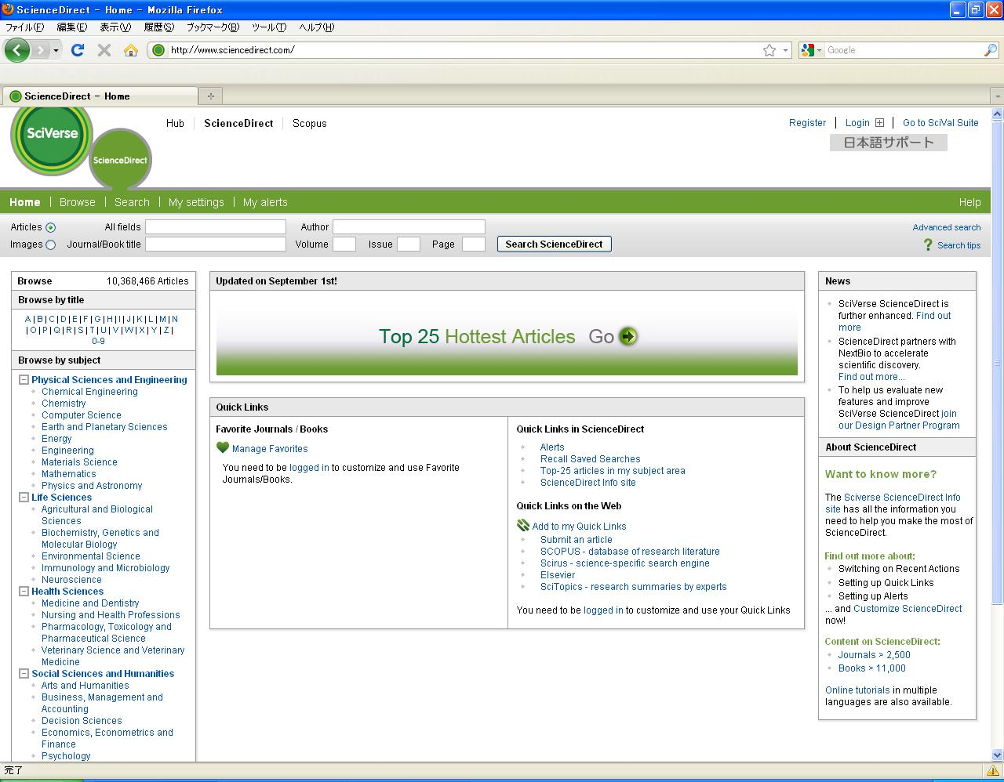
こんなサイトです
http://www.sciencedirect.com/
Notes:
これがScience Directの画面。なんだか色々書いてあって抵抗を感じる人もいるかもしれませんが、基本的な機能さえ把握してしまえばどうということはありません。

Slide 5
どうやって利用する？
図書館Webサイトからリンクをたどる
（http://www.lib.ibaraki.ac.jp/oj/e-journals.html）
URLを直接入力
（http://www.sciencedirect.com/）
Google等の検索エンジンで検索する（これが一番速いかも・・・）
Notes:
それで、どうやってScience Directに行くのでしょうか。
いくつか方法はあります。図書館のWebサイトにリンクが作ってありますし、ブラウザのウィンドウにURLを直接入力してもよいでしょう。
私はいつもGoogle等の検索エンジンで検索してしまいます。こいつが一番速いかもしれません。

Slide 6
記事の探し方
記事の探し方には、大きく分けてBrowseとSearchという方法があります。
Notes:
それで、記事の探し方、ということですが・・・Science Directを利用する最終的な目的は、論文を探してそれを読むことであるわけです。
なのでScience Directで、論文を探さなきゃいけない。
じゃ、どうやって探すのか、ということになるわけですね。
Science Directでは二通りの方法があります。BrowseとSearchという方法です。

Slide 7
Browse
紙の雑誌をめくるのに近いやり方です。雑誌を指定して、号を指定して、記事リストを表示して、記事を読んでいきます。
読みたい雑誌、必要な雑誌が分かっているときに使います。
Notes:
Browseというのは、言ってみれば紙の雑誌を読むのと同じやり方です。
紙の雑誌の場合、まず雑誌を手にとって、目次を見て、その目次の中から面白そうな記事を選んで、読んでいきますね。
Browseというのはそれと同じで、まずScience Directの中から雑誌を選んで、号を指定して、記事リストを表示して、記事を読んでいきます。
まあ、あらかじめ読みたい雑誌、必要な雑誌が分かっている場合のやり方です。

Slide 8
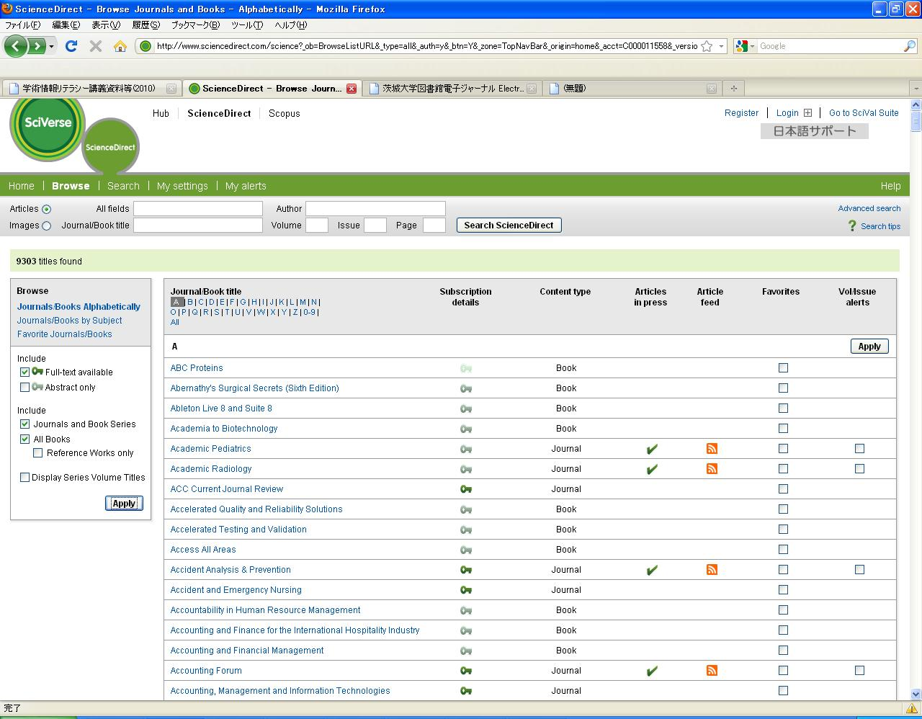
Browse：リスト表示
Browseタブを押すと、この画面になります。
Science Directで提供している雑誌や電子図書の一覧です。
緑色の鍵のマークがついたものは、茨大で読むことが可能です。
リストの表示内容を絞り込むことができます。
（例）茨大で利用できるものだけを表示する、等
Notes:
さて、それじゃBrowseのやり方を一緒に見て行きましょう。
皆さん、ちょっとScience Directを開いてみてください。やり方は何でもいいです。開けましたか？
開けたら、上の方にあるメニューの中に、Browseというタブがありますんで、そいつをクリックしてください。
画面変わりましたね。今、皆さんの画面には、Science Directが提供している雑誌や電子図書の一覧がリストとして表示されています。
緑色の鍵のマークがついたものは茨大で読むことが可能なものです。JournalとかBookとか書いてありますが、Journal と書いてあるものはほとんど茨大から読めるようになっています。
左側のメニューで、条件を指定して、このリストの内容を絞り込むことができます。たとえば、Full text availableにチェックを入れてapplyボタンをクリックすると、茨大で利用できるものだけを表示することが可能です。

Slide 9
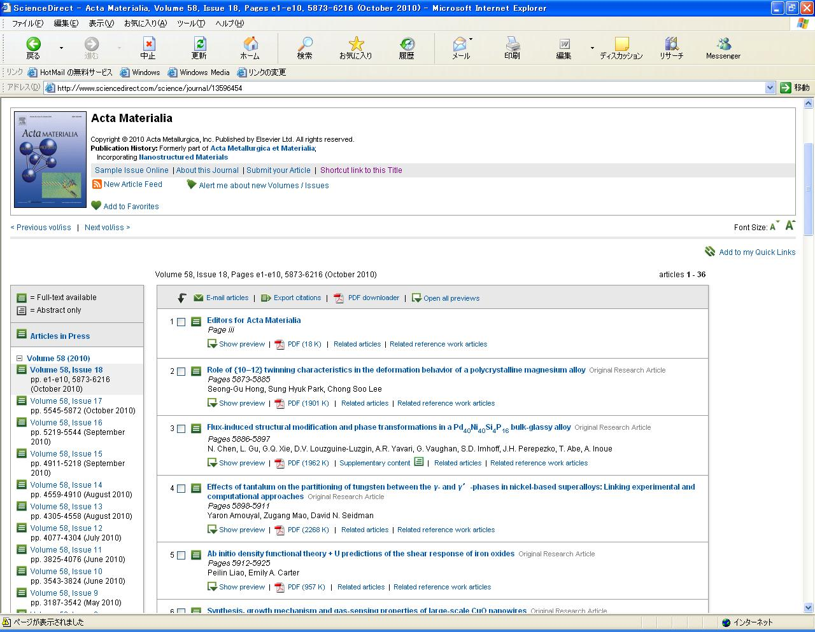
Browse:個別の雑誌の画面
雑誌の名前が表示されています。
選択した号に掲載されている記事の一覧です。
左側のリストから、見たい号を選びます
Notes:
はい、それで自分が必要としている雑誌がみつかったら、その雑誌のタイトルをクリックします。
ここでは、Acta Materialiaという雑誌を選択して開いていますが、まあ皆さんも適当な雑誌をクリックしてみてください。
開きましたか？こんな画面が開いていると思います。
上の方に雑誌の名前が出ていますね。Acta Materialiaとここでは表示されています。で、右側の方に記事リストが表示されています。これが、この雑誌の最新号の目次です。左の方には、最新号も含めたこれまでの号の一覧がリスト化されて表示されています。古い号を見たい場合は、このリストの中から選んでいきます。号を選ぶと、それに応じて右側の記事リストも変わっていきます。

Slide 10
記事を読む
記事はHTMLとPDFで読むことができます。
Show Previewで、その論文の抄録(要約)が把握できます。
Related Articlesで、その論文と関係の深い論文にはどのようなものがあるかを知ることができます。必要に応じて読むこともできます。
Notes:
はい、こうして必要な記事を見つけました。見つけたら読みたいわけですが、記事はHTMLとPDFで読むことができます。HTMLというのは、普通のWebサイトの様なイメージ、PDFというのは…まあ説明するまでもありませんね。紙面をそのままイメージ化した、アレです。
で、皆さん画面をちょっと見てみてください。記事リストで、各記事のすぐ下にShow Previewというのがあると思います。ここをクリックすると、その論文の概要を把握することができます。その論文はどういう論文なのか、ということをまず把握するわけです。これを読めば、「この論文はやはり読んでおくべきかな」、とか「ああ別に何か関係なさそうだから読まなくていいや」とか、そういうことを判断できるわけです。
Related Articlesというのは、その論文とかかわりの深い論文です。テーマの近い論文や、先行研究、その論文を引用した文献などです。

Slide 11
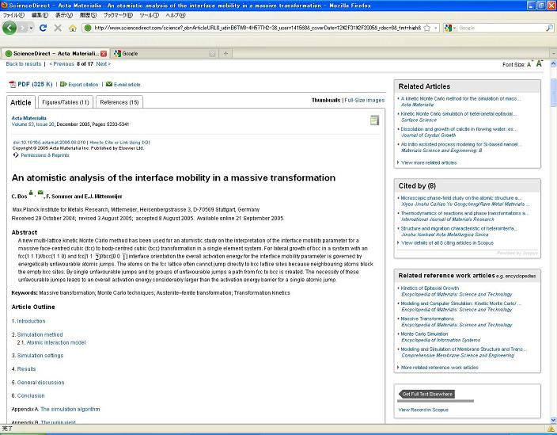
記事を読む：HTML画面
関連する記事や文献。この論文を引用した、より新しい文献もここで把握できます。
Notes:
ま、一例ですが、こんな風に表示されます。
色々なリンク機能を使って関連文献などを探したい場合はHTMLで、とりあえず紙に印刷したい場合はPDFで開くとよいでしょう。

Slide 12
Search
GoogleとかYahoo!のように、キーワードを入力して記事を探す方法です。
自分の関心のある分野で、どんな論文があるか調べたいときに使います。
Notes:
で、もうひとつ。今度はBrowseではなくてSearchのやり方について解説します。
まあ、皆さんには「今さら」という感じでしょうが、googleとかyahoo!みたいに、検索用のキーワードを入れて記事を探していく方法です。
これは、「必要な雑誌とか記事はわからないけど、自分が関心のある分野で、どんな論文があるのか調べたい」というときに使います。

Slide 13
Search:かんたん検索
キーワードを入力するための検索窓
・とにかくキーワードを入れて探す
・論文を書いた人の名前で探す
・論文が掲載された雑誌名で探す
・・・などのやり方があります。
Notes:
普通、Googleを使うときにはあまり難しいことは考えないと思います。大抵の人は一つか二つ、適当なキーワードをいれて検索しますね。
Sciecne Directでも、それにちかい簡単な検索が用意されています。みなさんちょっとScience Directのトップに戻ってください。
上の方にいくつか入力窓がありますね。ひとつはAll fields。ここにキーワードを入れると、とにかくそのキーワードで検索した結果を表示してくれます。
その下がtitle。こういう名前の雑誌の記事を探して来い、という検索ができます。あとは、Author。こういう人が書いた記事を探して来い、という検索です。
条件を入力したら右のSearch Science Directをクリックして検索します。

Slide 14
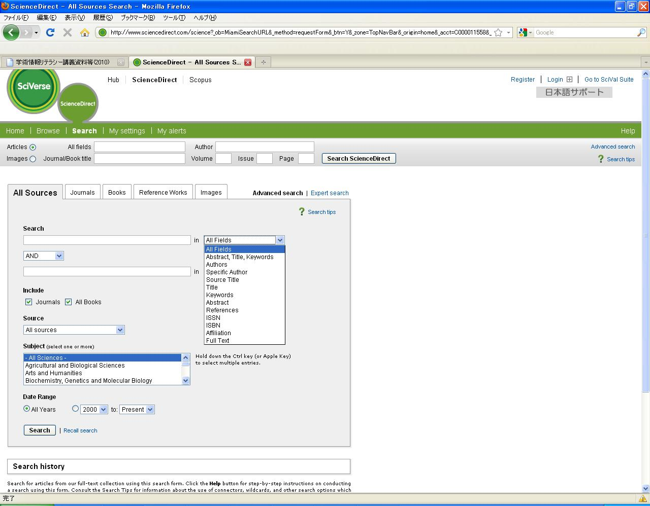
Search：もうちょっと細かい条件を付けて検索
Searchタブを押すと、この画面になります。
論文名、雑誌名や著者の所属組織などから検索できるようになっています。
茨大の先生の論文を探すこともできます
記事の分野と年代も指定できます。
Notes:
まあ大抵の検索は、こんな簡単検索で間に合うと思いますが、もうちょっと細かい条件を指定して検索したいという場合もあると思います。
そんな時には画面の上の方にあるSearchタブをクリックします。ちょっとクリックしてみてください。画面が変わったと思います。
この画面で、さっきの検索よりも細かい条件を指定して検索ができるようになっています。「抄録の中に○○という単語が含まれる記事を探して来い」とかね。実際のところどれだけ役に立つかは疑問なんだけど・・・。
ただ、ここでは記事の分野と年代を指定できるようになっています。これはちょっと便利かもしれない。とにかくScience Directの中に収録されている記事は膨大な量なので、どうやって検索の条件を絞り込むか、がうまく検索をやるコツになってきます。記事の年代や分野を絞り込んでしまってもいいときは、こいつで条件を指定するとかなり効率よく検索ができます。

Slide 15
やってはいけないこと
プログラムを使った機械的ダウンロード
雑誌の記事一号分を丸ごとダウンロードする、など見境のないダウンロード
ダウンロードしたコンテンツをコピーして皆にばらまく
・・・などは厳禁です。
（参考）電子ジャーナル利用上の注意（ http://www.lib.ibaraki.ac.jp/oj/e-journals.html ）
（http://japan.elsevier.com/news/lc/lcp0403jpn.pdf）
Notes:
で、まあScience Directというのは非常に便利なサービスなんですけど、これだけはやっちゃいけないよということがあります。ここにいくつか書いてありますけど・・・なんでやってはいけないのか、ちょっと考えてみてください。
上の二つは・・・まあ論文誌の記事を、普通はどのように読むかということを考えることがヒントになるわけですが・・・さっき見てきたとおり、普通、専門的な学術雑誌というのは、その雑誌を全部読むことはない。つまり、各研究者が、各自の専門分野と興味関心に基づいて、記事を選んで読むわけです。漫画雑誌等とは違って、普通は学術雑誌を丸ごと読むということはしない。まして、1年分全ての記事をまとめて読むなんてことは通常考えられない。
通常考えられない使い方をするってことは、普通の目的、つまり個人的な調査研究以外にそのコンテンツを使う意図があるんだろう、と思われてしまうわけです。まとめてダウンロードしたコンテンツを転売したり、配布したり、とかね。だから、そういうことも含めて、機械的にまとめてドバッと論文をダウンロードすることは禁じられています。これはScience Directだけではなくって、Sciecne Directと似たサービスを提供している他社のサイトや、他のデータベースだとかでも一般的に禁じられていることです。
まあしかし、必要な論文を検索して読んでいく、必要な範囲で引用したりして自分の研究に役立てていくという、そういう普通の使い方をしている限りはこういったタブーに触れてしまうということはほとんどないはずです。
まあ、あとで電子ジャーナル利用上の注意等を読んでおいてください。

Slide 16
検索演習１
「知能ロボット」（Intelligent Robot）に関する論文を探してみよう。
Notes:
そんじゃ、とりあえずScience Directを実際に動かしてみようってことで、検索演習を一緒にやっていきたいと思います。
今日は2点ほど演習課題を用意してあります。まずは1点目、「知能ロボットに関する論文を探してみよう」という課題です。
実は、この課題はScience Directの専門のインストラクターが作った問題です。
さて、それでは早速始めましょう。
まず、どうやって探すか、ですが・・・

Slide 17
検索演習１：とりあえずかんたん検索
とりあえず、画面上部の検索窓の「All fields」欄に「Intelligent Robot」と入れて検索してみる。
結果は1万5000件ぐらいでるはず。
ちょっと多すぎるかも・・・
Notes:
まあとりあえずはかんたん検索ってことで、画面左上の検索窓のAll fieldsという窓に、Intelligent Robotと入れて検索してみます。
なんとなくそれっぽいキーワードから検索してみようってことですね。
で、これで検索すると15000件ぐらいヒットするはずです。
ちょっと多すぎる気がします。もう少し絞り込んだほうがよいかもしれません。

Slide 18
検索演習1：検索結果を絞りこもう
Intelligent w/3 Robot
“Intelligent Robot”
“Intelligent Robot”だと、3500件ぐらいまで検索結果を絞り込める。
まだ多い？
Notes:
先程は単純にIntelligent Robotと入れて検索しましたが、この場合、文献のどこかに「Intelligent」という単語と「Robot」という単語が含まれている文献を全て検索してきます。なので、「Intelligent」と「Robot」という単語が、関係のない文脈で出てくるにすぎない文献まで検索してきてしまいます。なので、あんなに件数が多くなるわけですね。
ではどうすればよいかということですが、この二つを見てください。
これは、それぞれ「Intelligent」と「Robot」という単語が3語以内の位置で出てくる文献を検索、「Intelligent」と「Robot」という単語がこの順番で並んでいる文献を検索する、という意味があります。
検索結果があまりにも多すぎる場合は、このようにして、ある程度絞り込むことができます。

Slide 19
検索演習１：もっと絞り込み
左側のメニューを見てみよう。
Content Type
Journal/Book Title
Topic
Year
どんな条件で絞り込めるだろう？
検索結果は多すぎたり少なすぎたりしないか？
Notes:
さて、検索に使うキーワードを工夫することによって、検索結果をかなり絞り込めましたが・・・やっぱりまだちょっと多いですね。
ここで、左側のメニューを見てみましょう。色々並んでますね。
Content Type これは検索結果のうち、雑誌記事がどれくらいか、図書の記事がどれくらいか…ということを示しています。
Journal / Book Title 検索結果で示された文献がたくさん載っている雑誌を表示してくれます。この数値が多い雑誌は、検索結果と密接な関連がある有力な雑誌とみていいでしょう。
Topic まあ検索結果のうち、どんな分野の文献がどれくらいあるか、です。あまり関係なさそうな分野のものは削ってしまってもいいでしょう。
Year これで年を指定して、絞り込みができます
まあ、こんな風に色々と条件を指定して、「ちょっと多すぎるな、もっと絞り込むか」、「ちょっと結果が少なすぎる、もうちょっと手を広げて検索してみるか」というようなことを考えながら、検索を進めて行きます。

Slide 20
検索演習２
フィロウイルス科のウイルスによる出血熱の流行が発生した場合の対処（ワクチン等）について2008年に書かれた雑誌記事で、
2種類のウイルスについて書かれたと考えられるもの
を検索して見つけ出してみよう。
Notes:
さて、そんじゃちょっと実際に検索をやってみましょうか。これは大学院生向けの集中講義で出題した問題なんですが・・・（読み上げ
少し難しそうですね。どこから手掛かりというか、検索に使う言葉を見つけましょうか。

Slide 21
検索演習２：検索の手掛かり
出血熱は英語で何というだろう？
→辞書を引いてみよう
フィロウィルスって何?
→困った時のgoogle先生
→ウィキペディア
→医学分野の専門辞典
Notes:
まずは出血熱ですかね。出血熱は英語で何というでしょう。まあ困った時はgoogle先生ということで、ちょいと入れてみましょう。
Wikipediaでは・・・viral hemorrhagic feversとでていますね。辞書でも、hemorrhagicを引くと「出血性の」という意味で出ています。Feverは発熱という意味ですから、まあ、hemorrhagic feverで間違いないでしょう。
それとフィロウィルス科というのは何でしょうかね？これもネットでも調べられます。そのうえで、医学分野の専門辞典を引くのがいいでしょう。それによるとエボラウィルスとマールブルクウィルスが例として挙げられていました。
余談ですが、きちんとした調べ物をする際には、複数の情報源をあたることや、信頼のおける図書資料を当たることが必要になってきます。
ネットは調べ物の手掛かりを得るには便利ですが、明らかな大ウソを書いたサイトも多いので、そのまま信用するのは愚かというものです。Wikipediaにしても、高校生でもわかるような大ウソを書いたページがあるので、注意が必要です。なので、ネットの情報を鵜呑みにするということだけはしない、というクセをつけてください。

Slide 22
検索演習２：検索してみよう
Hemorrhagic fever
雑誌の記事→journalにチェック
記事の分野→医学分野なので、medicine
記事の年代→2008年
Notes:
じゃ、ちょっと検索してみましょう。まず、Science Directの詳細画面で、hemorrhagic feverを入れてみます。年代も指定して、2008年。まあ検索分野も絞り込みましょう。医学分野の文献ですから、ここのSubjectにmedicine and dentistryを入れてみます。検索対象をjournalに限定してもいいでしょう。雑誌記事ですからね。すると検索結果は750件くらい。まあ、こんなもんでしょう。

Slide 23
検索演習２：どんな結果？
記事は750件くらいが検索される。
問題の条件を思い出してみよう。上から見て行くと・・・
これかな？と思ったらshow previewをクリックして、論文の抄録（要約）を見る。
Notes:
さて、検索された記事のリストを見てると・・・やはりウィルス性の出血熱に関する文献をきちんと検索してくれています。さて、ここで2種類のウィルスについて書かれたと考えられるもの・・・という条件を思い出してください。上から見て行くと・・・6番目に、「Treatment of Marburg and Ebola hemorrhagic fevers: A strategy for testing new drugs and vaccines under outbreak conditions」という文献があります。フィロウィルスとはなんでしたっけ？エボラウィルスとマールブルクウィルスが例として挙げられていましたね。多分これじゃないでしょうか。抄録を見てみましょう。Show previewをクリックしてください。

Slide 24
検索演習２：文献の中身を判断する
抄録を見てみよう。
それは自分の求めていた文献か？
Notes:
さて、抄録を見ていると、この論文が、エボラウィルスやマールブルクウィルスによる出血熱の流行が発生した場合の、新薬やワクチンの試験に関する方策について述べた文献であることが分かります。なので、この文献は問題の条件を満たすものとして考えていいと思います。論文はめでたく見つかりました。
とまあ、こんな風にして文献を探していきます。ここでは、Science Directで用意された、色々な条件指定機能を使って、膨大な論文の中から自分の必要とする論文を探していくデモを行いました。
後で、ご自分で色々とテーマを設定してScience Directを検索してみてください。

Slide 25
その他便利な機能
Notes:
時間が少し余ったので、その他便利な機能の紹介をしたいと思います。

Slide 26
個人ユーザ登録
自分専用のアカウントを持つことで、記事を検索したり読んだりする以外にも、色々便利な機能が使えます。
ここをクリックして登録。
Notes:
Science Directが、茨城大学の中からであれば自由に使えるということは先刻述べました。しかし、皆さんは自分専用のアカウントを持つことで、それ以外にも色々便利な機能が使えるようになります。これからそれについて解説します。
Science Directの右上の方にRegisterというリンクがありますので、そこをクリックします。

Slide 27
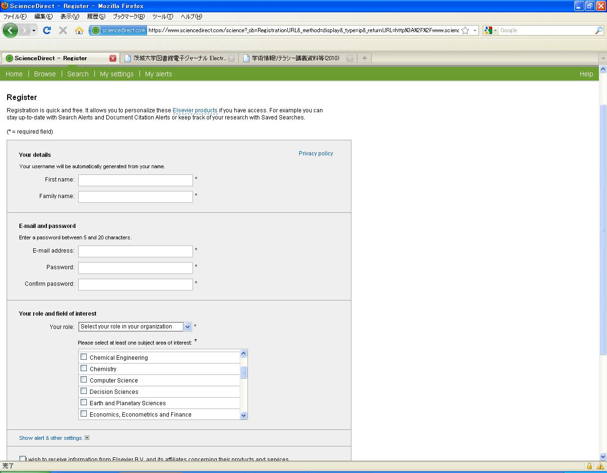
個人ユーザ登録
登録画面。姓名や職業、各種お知らせサービスに使うメールアドレス、パスワードや興味のある学術分野などを設定して登録。
Notes:
クリックすると、このような登録画面になります。必要な事項を入力して、登録します。まあ、名前や職業、連絡先などの基本的な情報がメインです。

Slide 28
アラート機能
自動お知らせサービスのことです。
あらかじめ条件を指定しておくと、その条件に適合した論文が発表されたときに、メールでお知らせしてくれます。
Notes:
Science Directにアカウントを登録して何が便利なのかというと、この機能が使えるということなんですが・・・自動お知らせサービス、アラート機能が使えます。あらかじめ条件を指定しておくと、その条件に適合した論文が発表されたときに、メールでお知らせしてくれます。
アラート機能には3つの種類があります。

Slide 29
Search Alerts
登録した検索条件に合致する論文が掲載された時に通知してくれます。
Searchで検索した検索結果の画面で、「Save as search alert」をクリック。
お知らせの頻度や、メールの送り先などを設定して、「Save Alert」をクリック。
Notes:
まず一つ目はSearch Alert。先程、色々な条件を付けて論文を検索しましたが、その条件を保存しておいて、その条件に合った論文がScience Directに掲載されたら自動でお知らせしてくれるサービスです。やり方はご覧の通り、検索結果の画面でSave as search alertをクリックして、お知らせの頻度やメールの送り先などを指定して、Save Alertをクリックするだけです。

Slide 30
Topic Alerts
特定のテーマに関連する論文が掲載された時に通知してくれます。
ホーム画面上部の「My alerts」タブをクリック。
「Select the Topic Alerts in which you are interested」をクリック。
興味のある分野を選択するよう言われるので、選択して「Save」をクリック。
Notes:
もうひとつ。Topic Alertsというのがあります。これは、特定のテーマに関連する論文が掲載されたときにお知らせをくれるサービスです。
Science Directのトップ画面ですが、ここにMy alertsというタブがありますので、そいつをクリックして、その中からSelect the Topic Alerts in which you are interestedというボタンをクリックします。そうすると、興味のある分野を選択するように表示されるので、選択してSaveをクリックします。

Slide 31
Volume/Issue Alerts
登録した雑誌の最新号が掲載された時に通知してくれます。
Browse機能で表示されるリストの右端に、「Vol/Issue alerts」のチェックボックスがあるので、チェックを入れて「Apply」をクリック。
Notes:
これは、特定の雑誌の最新号がScience Directに掲載されたときにお知らせしてくれるサービスです。月刊ジャンプが発売されたら書店からお知らせが来るようなもんだと考えてください。

Slide 32
質問等の問合せ先
わからないことがあったら、気楽に質問してください。皆さんの疑問・質問に答えるのも、図書館のお仕事です。
電話：029-228-8551
メール：joshis@mx.ibaraki.ac.jp

